Slide 1
«Образованная школа – успешная страна» Программа развития школы
КГУ «Общеобразовательная школа № 4 города Кокшетау отдела образования по городу Кокшетау управления образования Акмолинской области»
2022-2026 г.г.

Slide 2
Основание:
Значительные измененения внешних и внутренних условий жизнедеятельности школы, которые диктуют необходимость дальнейшего развития образовательного процесса в школе. Анализ имеющихся условий и ресурсного обеспечения с учетом прогноза о перспективах, их изменениях.

Slide 3
Миссия, цели и задачи школы
Формирование высоконравственных, творческих, компетентных граждан Казахстана, осознающих ответственность за настоящее и будущее своей страны, готовых самостоятельно принимать решения в ситуации выбора, способных к сотрудничеству и межкультурному взаимодействию.

Slide 4
Цель школы:
- Предоставлять учащимся качественное образование, соответствующее требованиям государственных стандартов, что подтверждается через независимые формы аттестации;
- Предоставлять учащимся качественное образование, выпускники школы конкурентоспособны в системе высшего и среднего профессионального образования;
- Сформировать воспитательную систему культурно-нравственной ориентации, адекватная потребностям времени;
- Сформировать в школе высокопрофессиональный творческий педагогический коллектив;
- Сформировать эффективную систему управления, обеспечивающую не только её успешное функционирование, но и развитие, использовать механизмы государственно-общественного управления школой;
- Сформировать современную материально-техническую базу и пространственно-предметную среду, обладать необходимым количеством ресурсов для реализации планов;
- установить широкие партнерские связи с культурными, спортивными и научными организациями;

Slide 5
Задачи школы:
- формирование в коллективе способности к критической оценке и интеграции личного и иного (отечественного, зарубежного, исторического, прогнозируемого) опыта педагогической деятельности через партнерство в образовательном пространстве;
- формирование у участников образовательного процесса рефлексивной культуры, потребности в саморефлексии через проведение внутришкольных мероприятий;
- формирование в коллективе методологической культуры, умений и навыков моделирования педагогического процесса и прогнозирования результатов собственной деятельности через работу методических объединений, творческих групп;
- развитие в учениках уважительного отношения к национальным ценностям, уважения к родному и государственному языкам, культуре казахского народа, этносов и этнических групп Республики Казахстан, формирования в учениках стремления к укреплению межнациональных отношений в своей стране через воспитательную модель школы;

Slide 6
Приоритетные направления развития школы
Повышение профессиональной компетентности учителей.
Улучшение качества знаний и преподавания.
Партнерство в образовательном пространстве.
Развитие кабинета поддержки инклюзии.
Создание безопасной и комфортной среды.
Формирование читающего общества

Slide 7
Ожидаемые результаты реализации Программы
Оптимальность и эффективность способов организации образовательного процесса в соответствии с целями и задачами школы;
Положительная динамика обученности и воспитанности школьников;
Наличие мотивированности педагогического коллектива на саморазвитие, на обновление педагогического процесса;
Положительная оценка деятельности школы социумом.
Сформированность учебной компетентности у учащихся школы.
Сформированность социально значимых личностных качеств у учащихся школы.
Наличие у учащихся школы профессиональных планов.
Выпускник, готовый к позитивной самореализации себя в современном мире.

Slide 8
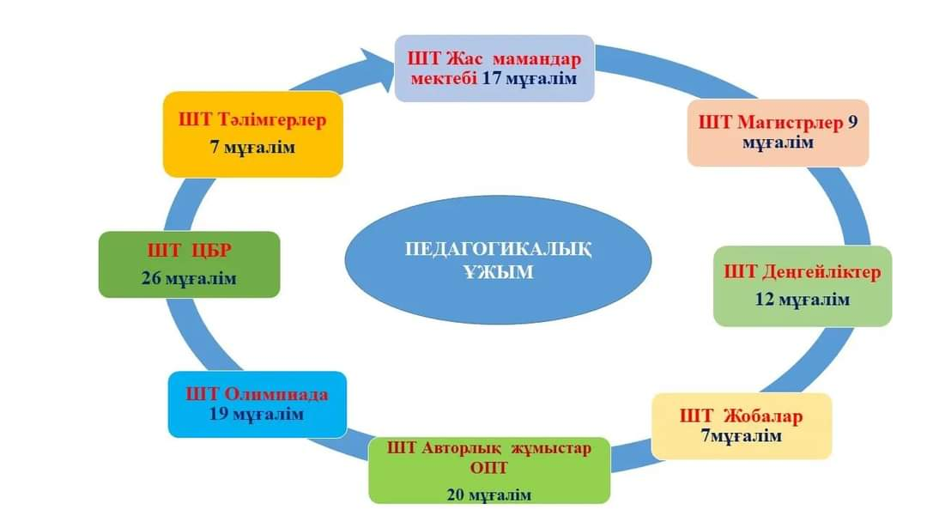
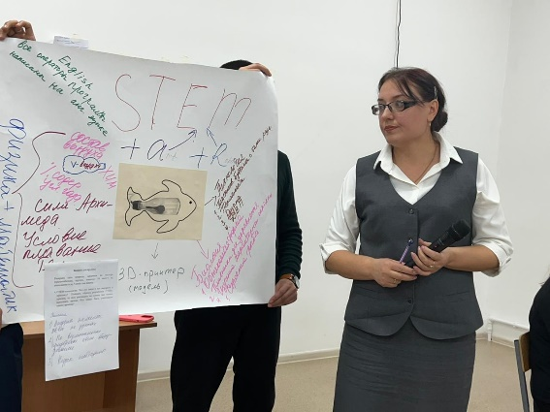
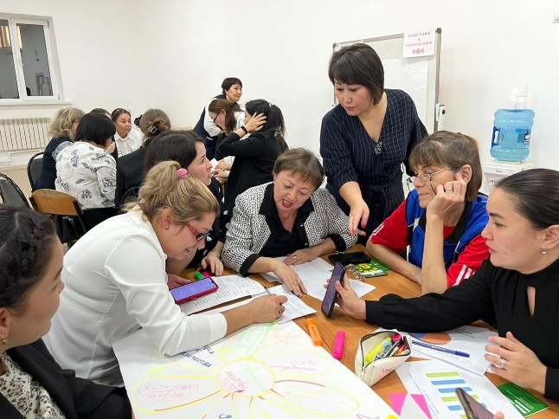
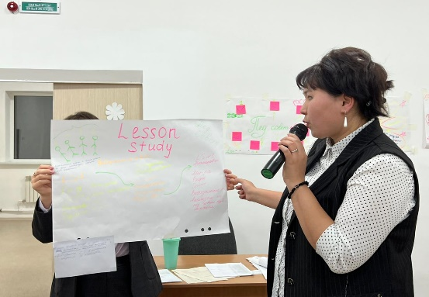
Повышение профессиональной компетентности учителей

Slide 9
Курсовая переподготовка учителей школы
2021 – 2022 уч. год 41%
2022 – 2023 уч. год 67 %
2023 – 2024 уч.год 72 %

Slide 10
Улучшение качества знаний и преподавания
(промежуточный мониторинг)
Білім сапасы
2021-2022 оқу жылы ІІ тоқсан
Бастауыш сыныптар: 2-4 классы -62,8 %
Орта буын: 5 – 9 классы – 47,6 %
Жоғары буын: 10-11 классы-65%
Білім сапасы
2022-2023 оқу жылы ІІ тоқсан
Бастауыш сыныптар: 2-4 классы -64%
Орта буын: 5 – 9 классы - 48 %
Жоғары буын: 10-11 классы-66%

Slide 11
Оқу сатылары | 2022-2023 оқу жылы |  |  | 2023-2024 оқу жылы |  |  | 2024-2025 оқу жылы
 |  |  |  |  |  |  | (1 жарты-жылдық) |  |  | 3 тоқсан
 | Оқушылар саны/ үздік оқушылар саны |  | % | Оқушылар саны/ үздік оқушылар саны |  | % | Оқушылар саны/ үздік оқушылар саны |  | % |  | Оқушылар саны/ үздік оқушылар саны |  | %
1-4 сыныптар | 292 | 188 | 64,3% | 284 | 187 | 65,8% | 300 | 196 | 65% |  | 295 | 196 | 66%
5-9 сыныптар | 570 | 293 | 51,4% | 595 | 324 | 54 % | 561 | 298 | 53% |  | 550 | 299 | 54%
10-11 сыныптар | 65 | 44 | 67,6% | 88 | 57 | 64,7 % | 110 | 79 | 72% |  | 113 | 86 | 76%
Барлығы | 927 | 525 | 56,63% | 967 | 568 | 58,7 % | 971 | 573 | 59% |  | 958 | 581 | 61%

Slide 12
Пәндер бойынша сапа % нәтижелерін
2022 – 2023 оқу жылының 1 тоқсанымен салыстырмалы талдау салыстырғанда сапа % келесі пәндер бойынша
өскенін көрсетеді: 5-11 сыныптар

Slide 13
Пәндер бойынша сапа % нәтижелерін
2022 – 2023 оқу жылының 1 тоқсанымен салыстырмалы талдау салыстырғанда сапа % келесі пәндер бойынша
өскенін көрсетеді:
Бастауыш сыныптар

Slide 14
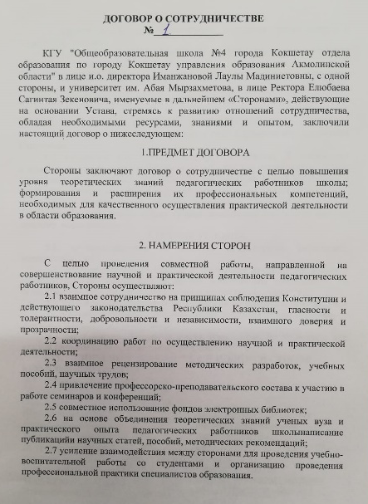
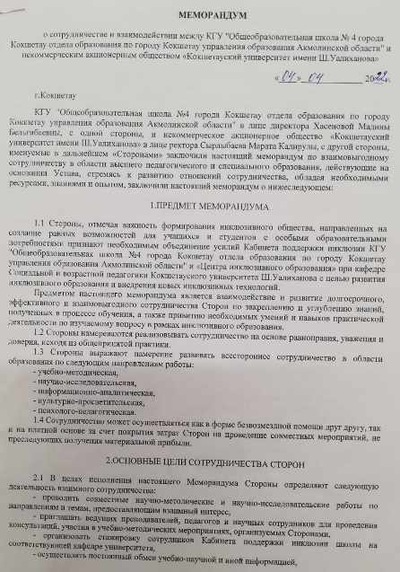
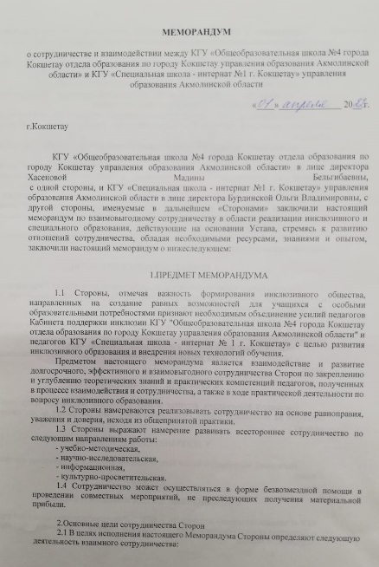
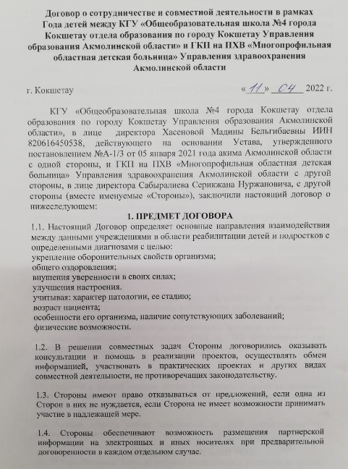
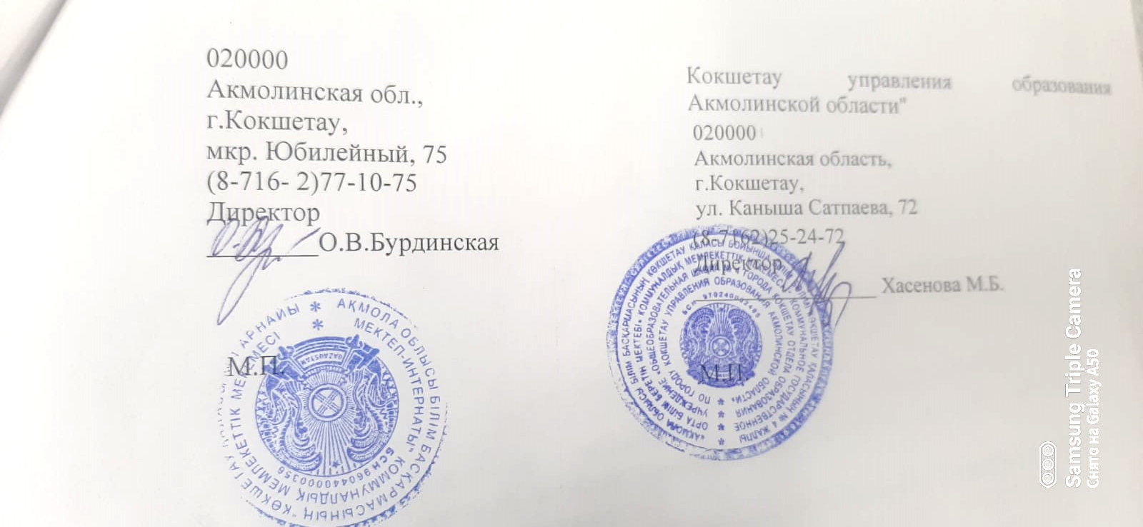
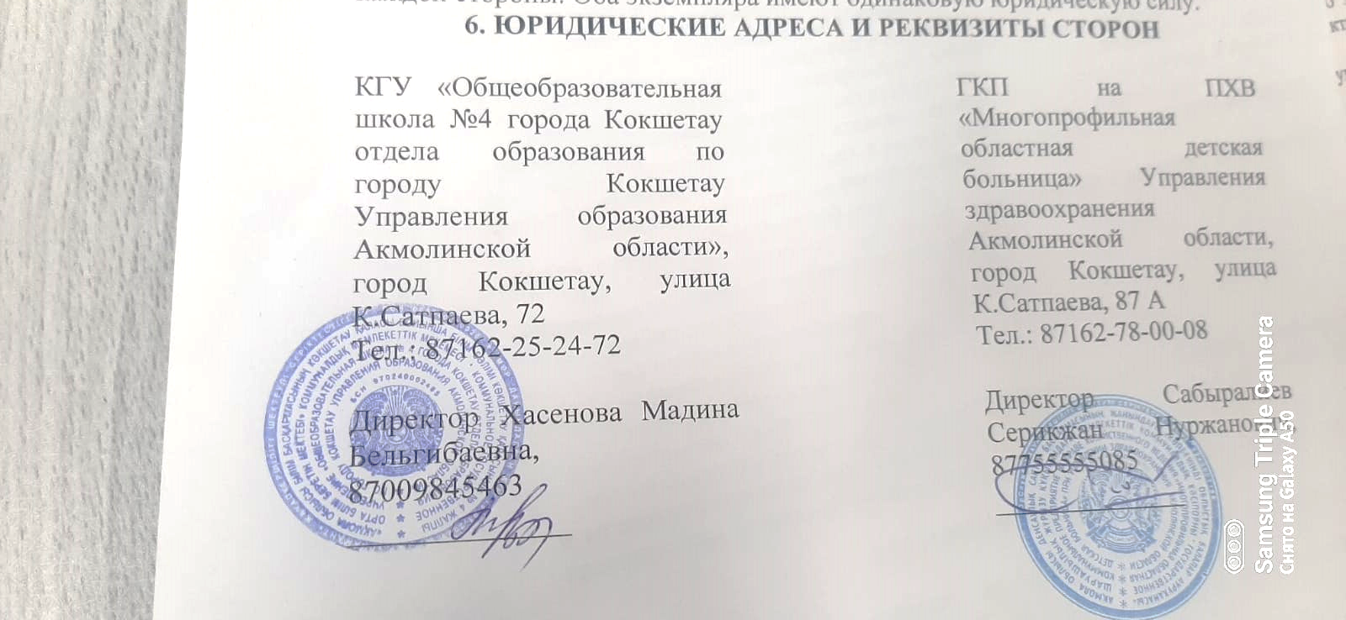
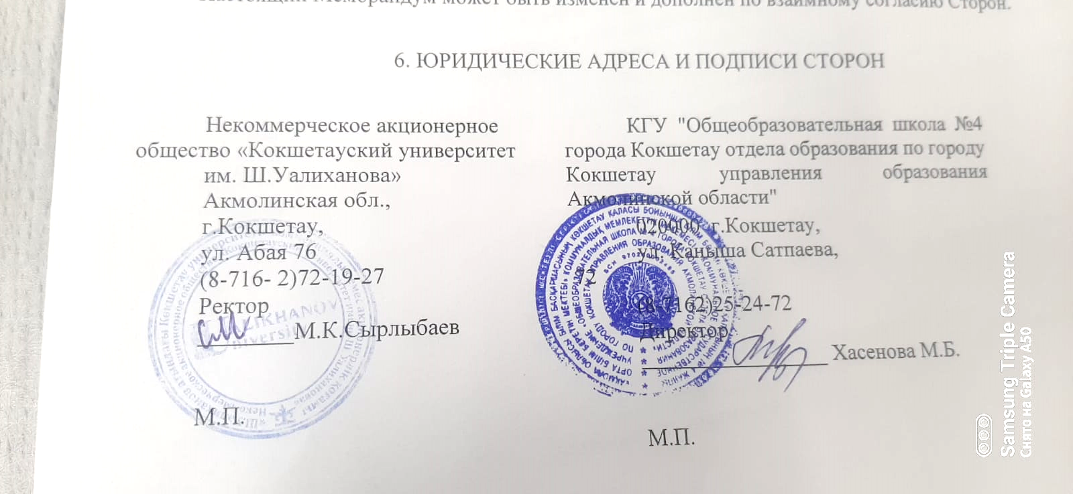
Партнерство в образовательном пространстве.

Slide 15
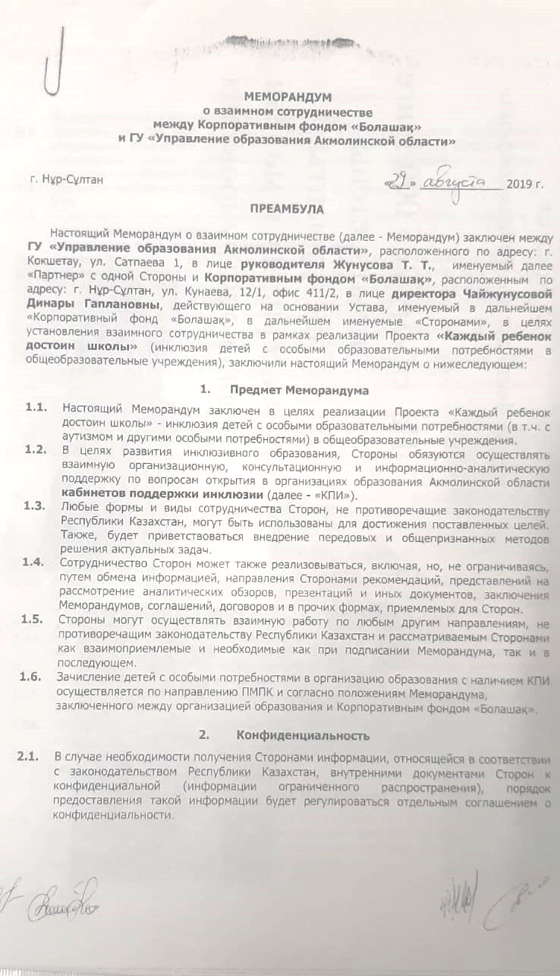
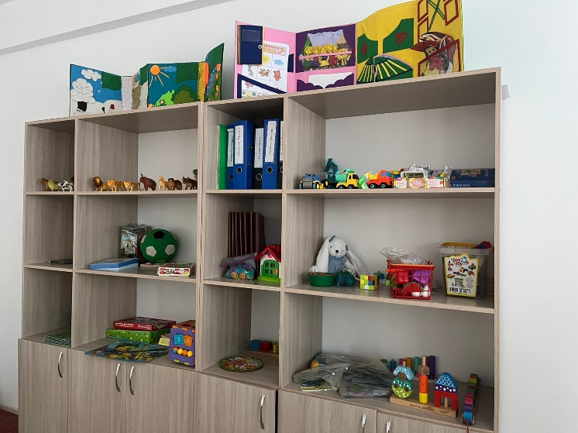
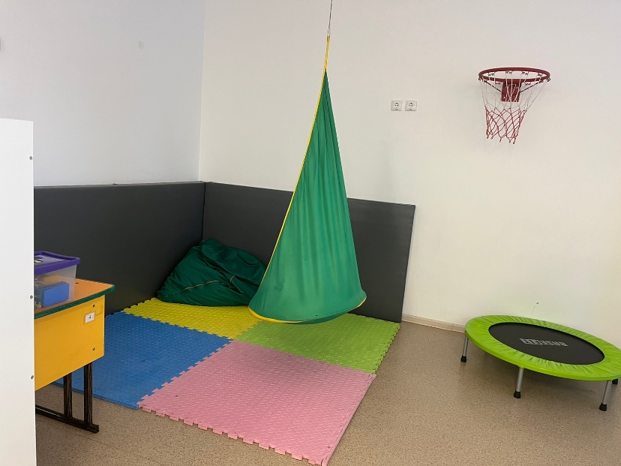
Развитие кабинета поддержки инклюзии.

Slide 16
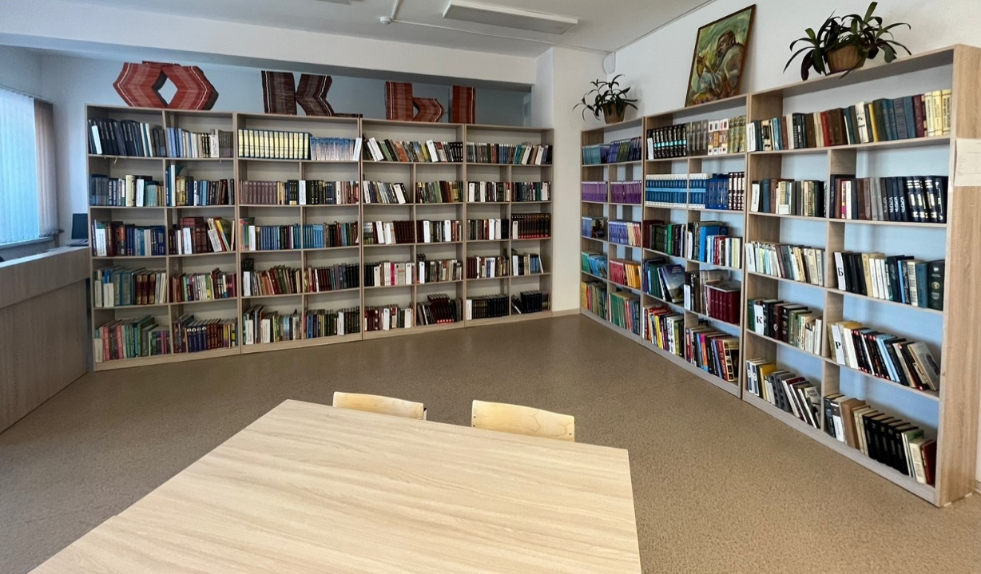
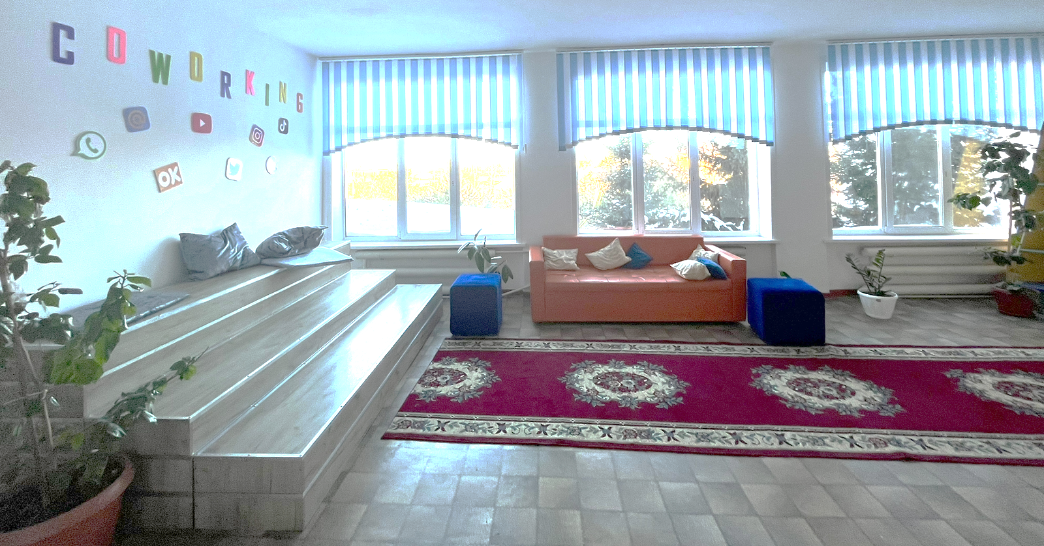
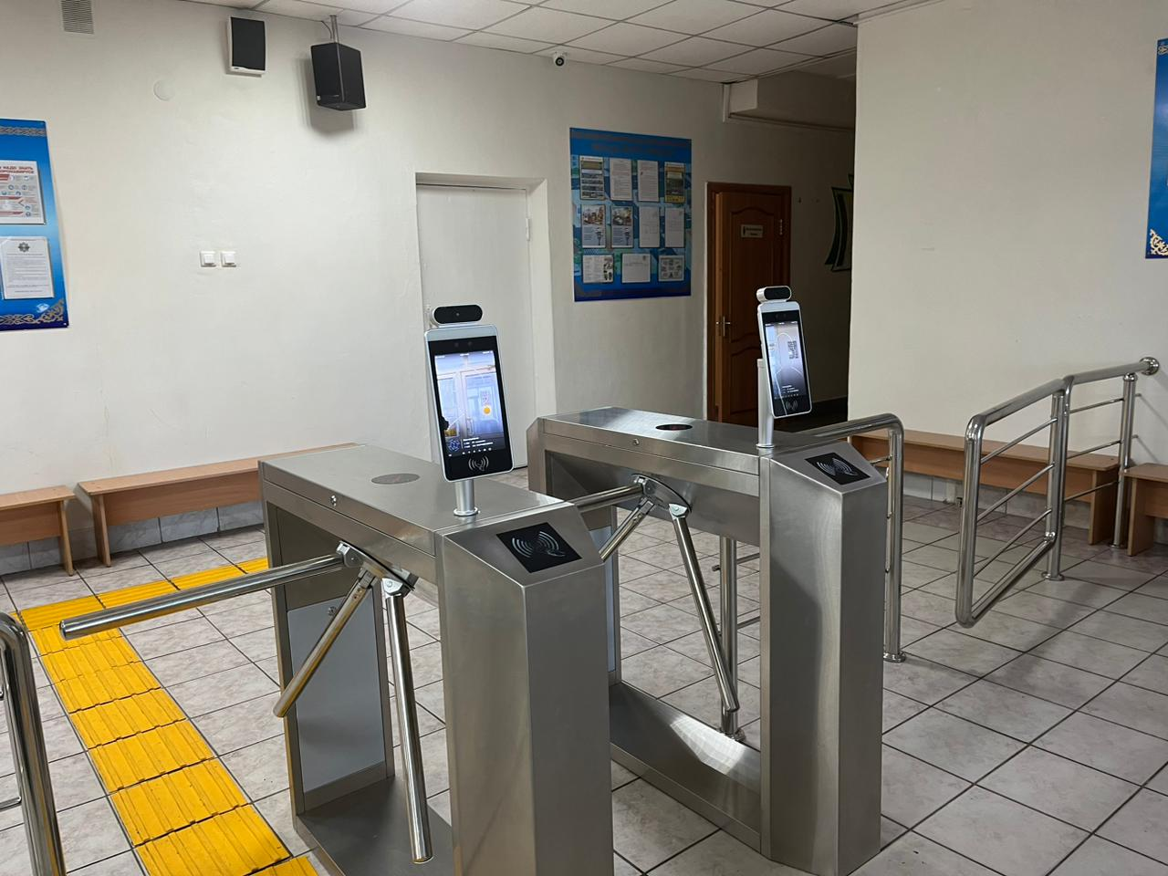
Создание безопасной и комфортной среды

Slide 17
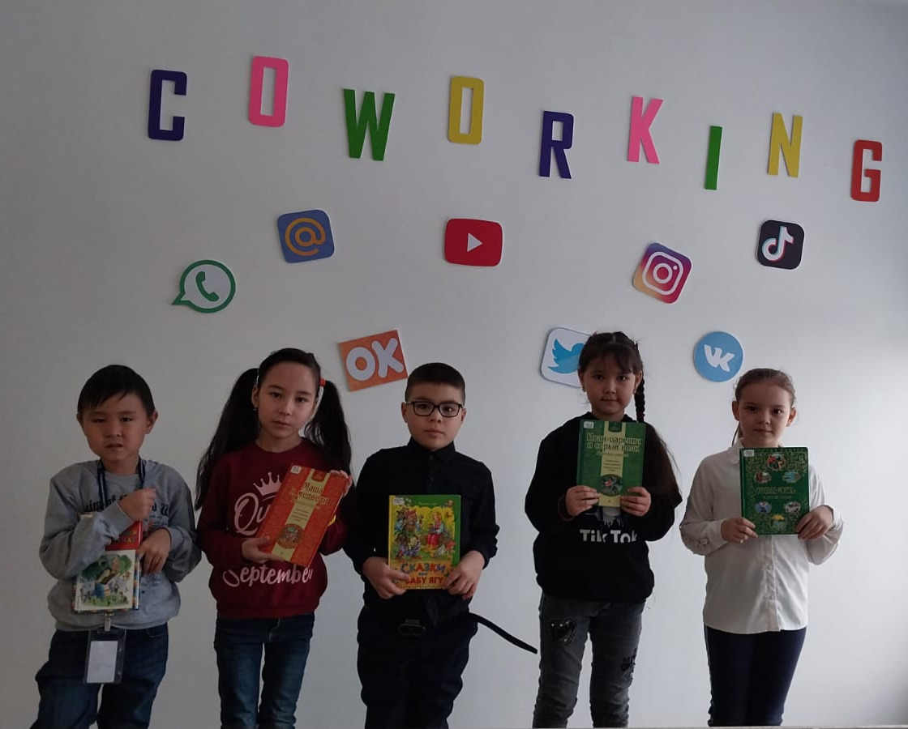
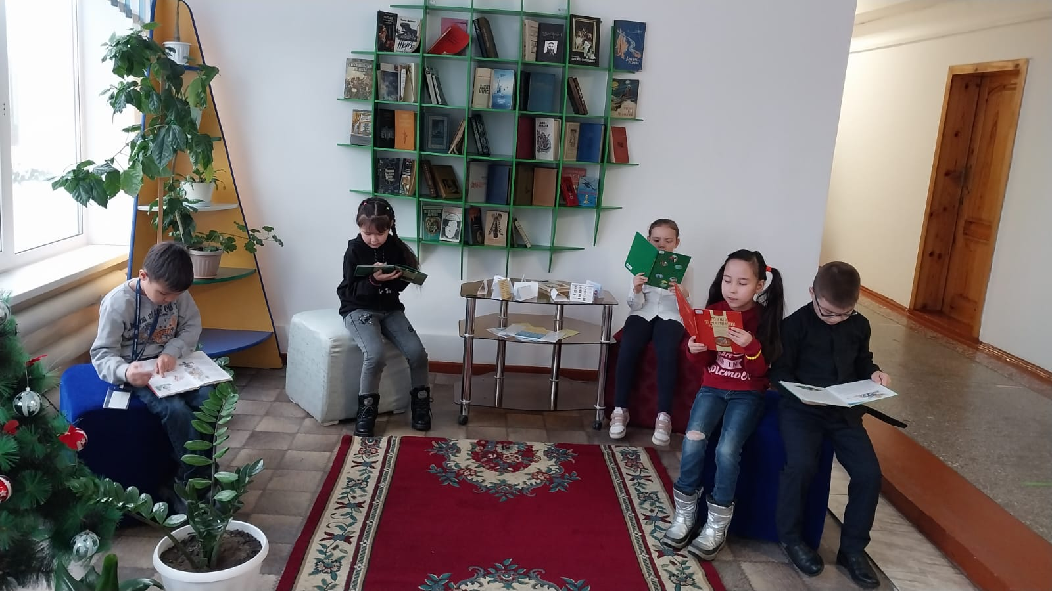
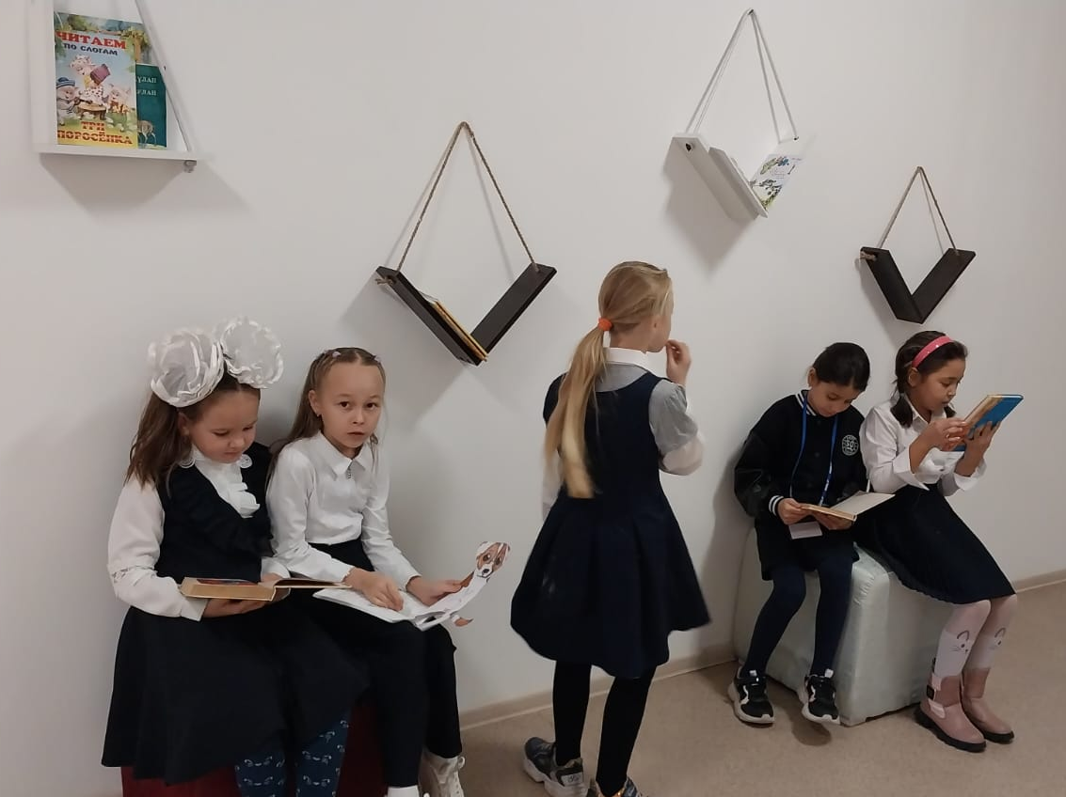
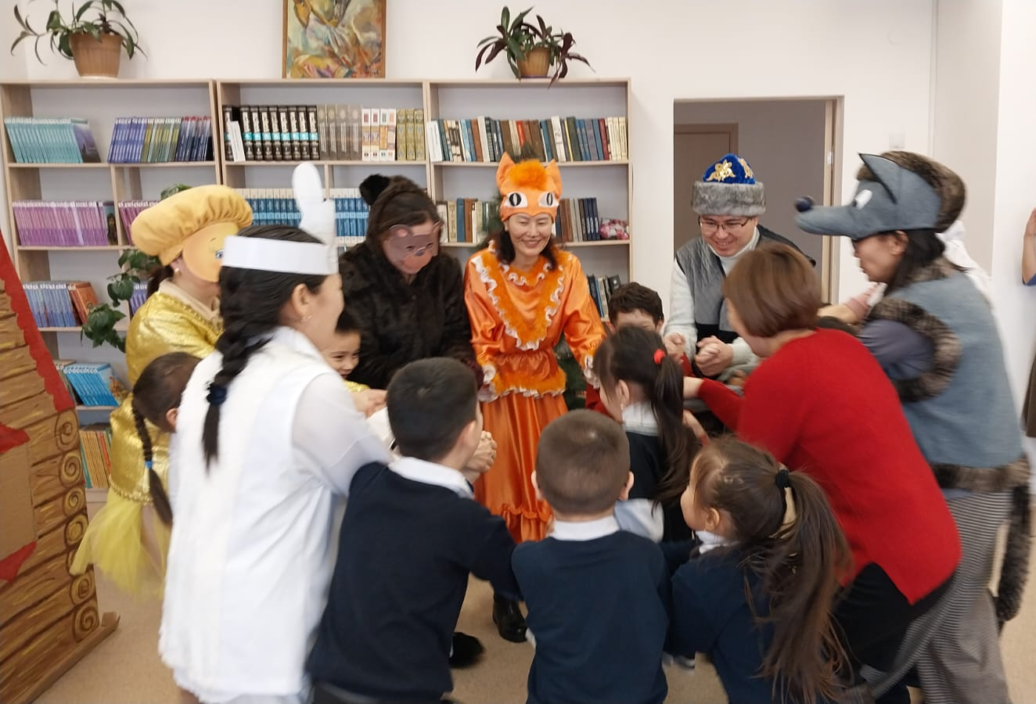
Формирование читающего общества

Slide 18
Модель развития профориентационной школы
Профориентационная школа имени К.Сатпаева
КГУ «Общеобразовательная школа №4
отдела образования г. Кокшетау Акмолинской области»

Slide 19
Миссия, видение и ценности школы
Миссия: создавать знания для развития профориентационной модели учащегося; знакомить учащихся с требованиями новых профессий, которые появятся в ближайшем будущем.
Видение: К 2027 году стать базовой профориентационной школой в регионе, которая осуществляет вклад в развитие экономики Акмолинской области
Осуществлять подготовку выпускников, имеющих профессиональные планы и навыки, умеющих свободно адаптироваться в быстро меняющемся мире.
Обучение, ориентированное на ученика - мы помогаем каждому найти свой путь к успеху, постоянно поднимать планку личных достижений, научиться преодолевать трудности, повысить самооценку, обрести уверенность в себе.
Вера в успех каждого - Мы верим в успех каждого.
Уважение - принятие другого, отличного от тебя, имеющего другие взгляды. Мы учим каждого ребенка относиться с уважением к другим людям, к их убеждениям и чувствам.
Честность - главный, руководящий принцип школы. Мы учим каждого ребенка оставаться честным в любой ситуации
Ответственность - Мы разделяем ответственность с учащимися за их выбор и успех.
Сотрудничество - Мы развиваем у ребят способность выстраивать связи с разными людьми, отношения, основанные на глубокой дружбе, взаимоподдержке, учим проявлять уважение к успехам другого, признавать и ценить не только свои заслуги.

Slide 20
Компетенции в рамках стратегических направлений развития школы
1.Модернизация образовательного процесса;
2.Совершенствование кадрового потенциала;
3.Обновление воспитательного процесса;
4.Обновление инфраструктуры школы.
•Функциональная грамотность ГОСО (прикладная география, математика, экология);
•Профориентационные компетенции (минералогия, недропользования, горнодобывающая промышленность);
•Личностные компетенции (ораторское мастерство, инициатива, ответственность);
•Цифровые компетенции (программирование, IT-технологии, робототехника);
•Арт-спорт: игровые виды спорта, многоборье, кружки по производству эко-продуктов (эко-сумки и т.д.);
•Мировоззренческие компетенции: исследование и наука, системность знаний;
•Краеведение: Сатпаеведение, жизненный, научный и творческий путь ученых Казахстана
геологическая карта региона и др.

Slide 21
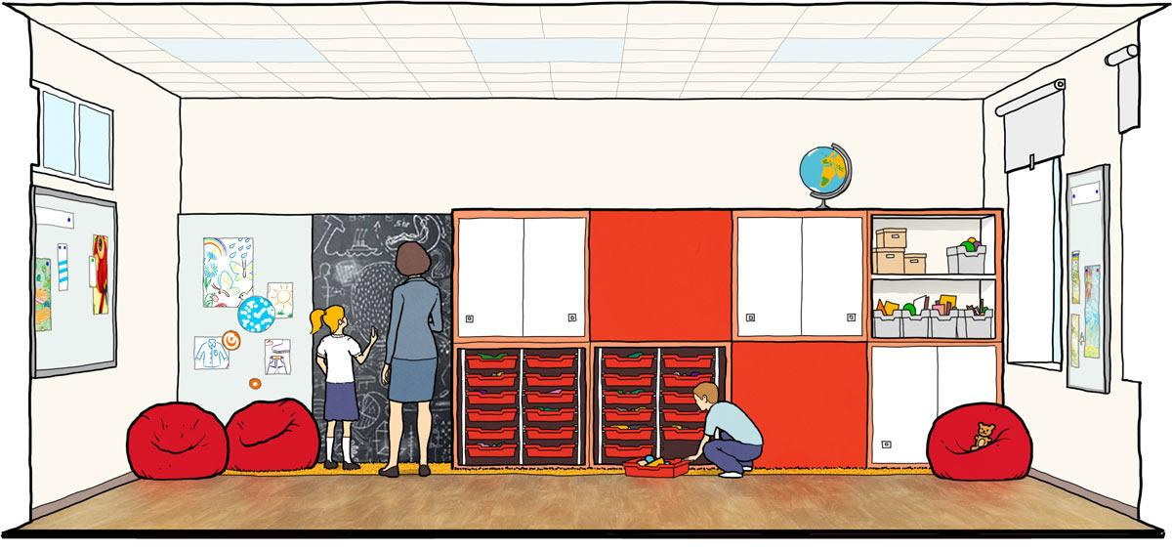
Обновление инфраструктуры школы. Совершенствование кадрового потенциала
•Интеграция ресурсов в создание профориентационной школы через реализацию целей школы.
•Мотивация педагогов через возможность обучения и результативности деятельности профессионального и личностного роста педагога.
•Обучение и развитие через непрерывное образование по индивидуальной траектории развития педагогов, предусматривающая обучение внутри школы по принципу «равный – равному», в стране – с лучшими казахстанскими экспертами и за рубежом – на базе передовых организаций образования.
•Корпоративная культура общепринятых ценностей.
•Коворкинг-зоны, студия профориентационной работы, кабинеты географии, истории, музей школы, СТЭМ – кабинеты, арт-зоны, читательские зоны, зоны для индивидуальной работы и пр.
•Привлечение социальных партнеров для инвестирования кабинетов.
•Интеграция ресурсов в создание профориентационной школы через реализацию целей школы
•Мотивация педагогов через возможность обучения, возможность результативности деятельности педагога, профессионального и личностного роста
•Обучение и развитие через непрерывное образование по индивидуальной траектории развития педагогов, предусматривающая обучение внутри школы по принципу «равный – равному», в стране – с лучшими казахстанскими экспертами и за рубежом – на базе передовых организаций образования. Оценивание педагогов будет основана на сотрудничестве, коллективной выработке идей, миссии и Корпоративная культура общепринятых ценностей.

Slide 22
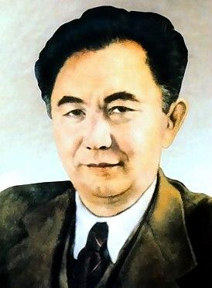
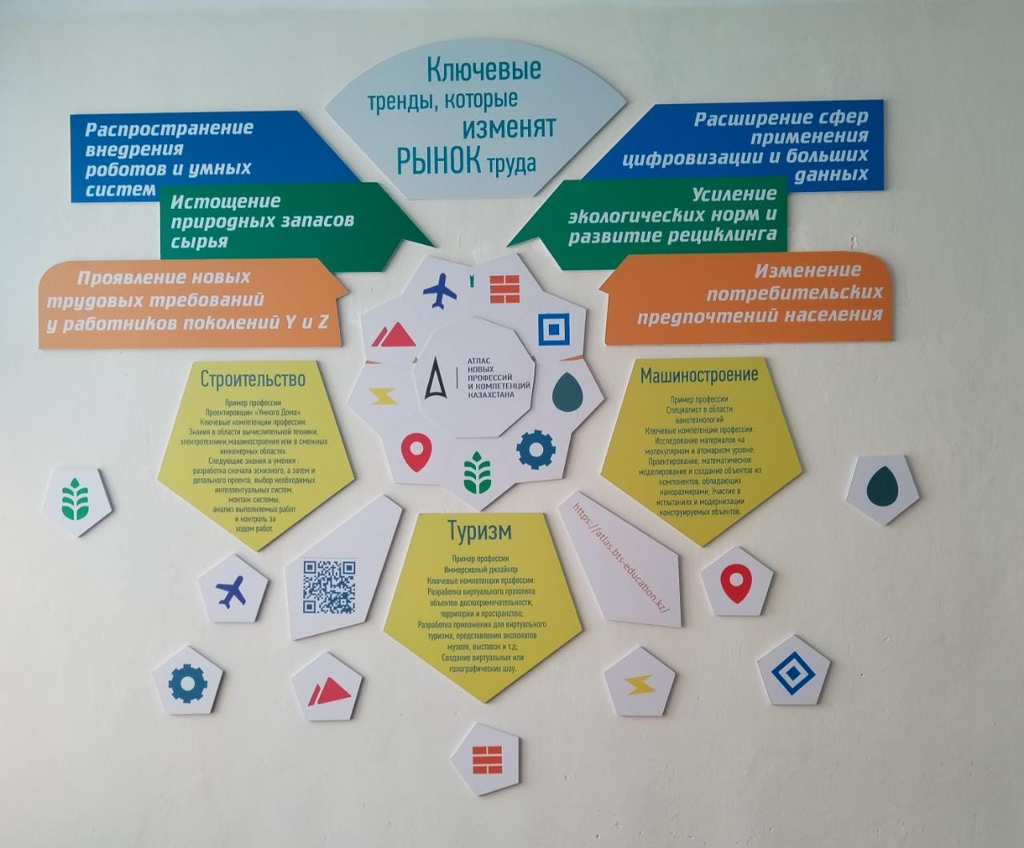
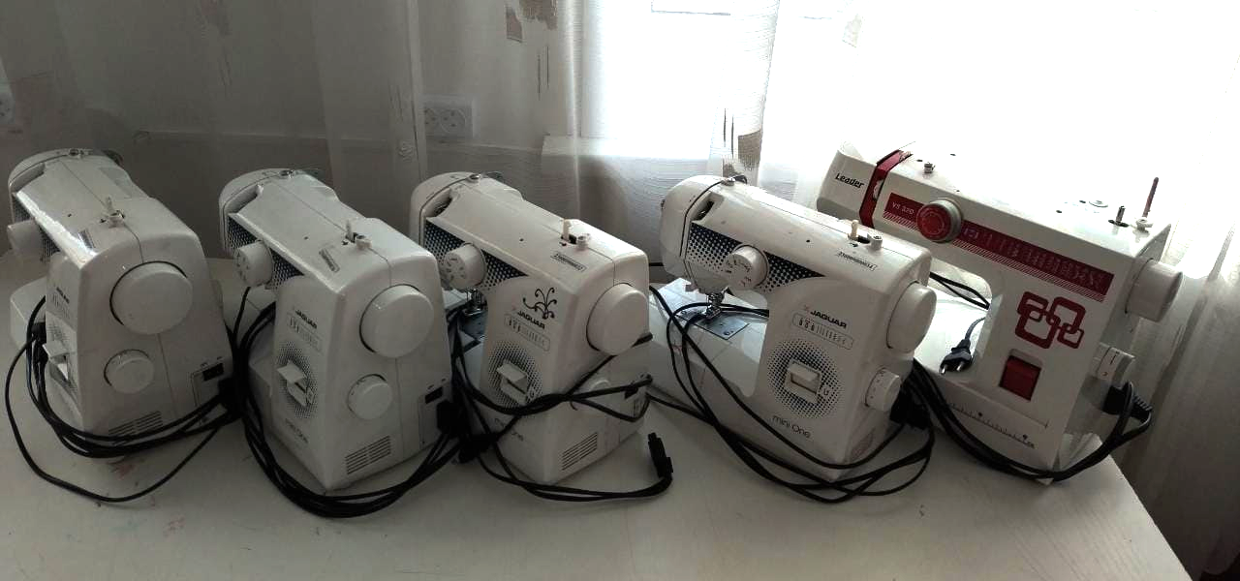
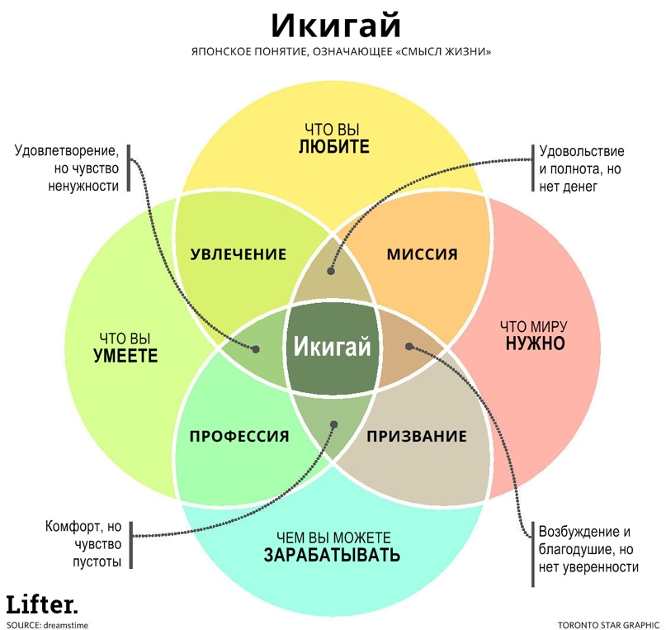
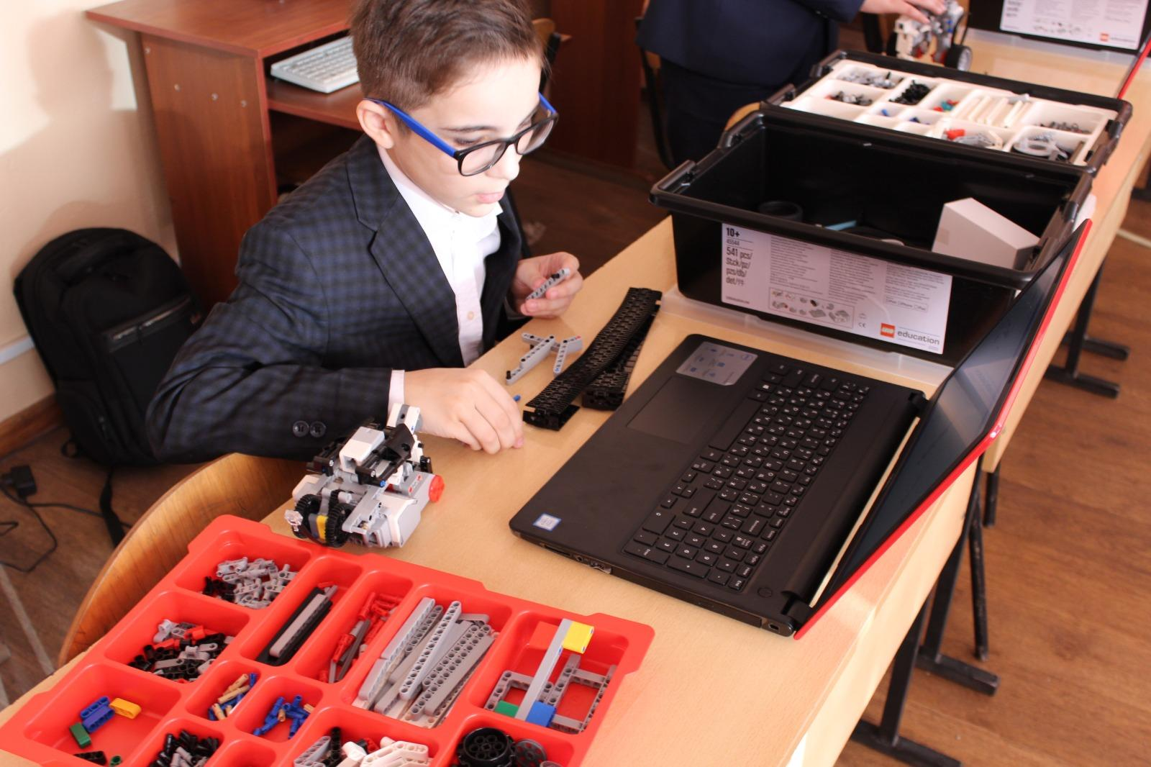
Модернизация образовательного и воспитательного процесса
•Обновление Учебной программы,
•1-4 классы – мастер-классы партнеров и родителей (кулинарные, столярные, швейные, художественные, вокальные, танцевальные и т д)
•5-8 классы – курсы по самоопределению личности, поиски Икигай
•9-11 классы – диагностика, тематические консультации, семинары, тренинги, профессиональные пробы, портфолио, профориентационные курсы «Сатпаевтану», «Минералогия», «Экономическая география», «Геология», «Недра на территории Акмолинской области»
•Привлечение преподавателей ВУЗов, специалистов «Алтынтау», Кокшетауминводы, гидрогеология для проведения практических работ, бесед.

Slide 23
Введение системы мониторинга и оценки. Индикаторы
•Консультации, беседы, наблюдение;
•Мониторинг трудоустроенности выпускников;
•Проведение фокус-групп по мониторингу и оценке деятельности школы;
•Индикаторы: количество учащихся, поступивших в профильные ВУЗы и СУЗы.

Slide 24
Результаты деятельности по предпрофильной подготовке:
Январь 2025 года – 6 учащихся 11-х классов получили дипломы о присвоении рабочей квалификации с колледжа СТК
Январь 2026 года – 5 учащихся ныне 10-х классов получа дипломы о присвоении рабочей квалификации с колледжа СТК
Сентябрь 2025 года – открытие двух профильных классов на базе СТК по направлениям:
Сварочное дело (квалификация «Электрогазосварщик»);
Организация питания (квалификация повар-технолог, кондитер-оформитель);
Цифровая техника (квалификация механик по ремонту и обслуживанию электронной цифровой техники);
Управление недвижимостью (квалификация хаус-мастер- это специалист по техническому обслуживанию и мелкому ремонту зданий, как офисных, так и жилых.);
Строительство и эксплуатация зданий и сооружений (квалификация мастер отделочных работ)
предусмотрена стипендия учащимся профильных классов (9-ые классы), оплата проезда)

Slide 25
Проектная команда
Партнеры проекта
Контакты
•Директор школы Хасенова Мадина Бельгибаевна
•Заместитель директора по УВР Тюлебаева Галия Серикжановна
•Заместитель директора по УВР Калиева Ботагоз Каматаевна
•Заместитель директора по УВР Бускеева Куралай Егинбаевна
•Заместитель директора по УВР Бейсембаева Гаухар Сагдатовна
•Заместитель директора по УВР Мурат Нурсауле
•Психолог, профориентатор школы Терентьева Ирина Михайловна
•Психолог, профориентатор школы Ибраева Орынбасар Салыковна
•Учитель информатики Иманжанова Лаула Мадениетовна
•Учитель географии Пасечнюк Регина Ханифовна
•Учитель географии Тарасевич Марина Владимировна
•Учитель истории Магавина Замзагуль Баракпаевна
•Учитель истории Кузьмина Юлия федоровна
ТОО “ГорМолЗавод”
АО “Altyntau Kokshetau”
АО “Кокшетауские минеральные воды”
АО “Кокшетаугидрогеология”
КГУ им.Ш.Уалиханова
Баянаульский мемориальный музей академика К.И.Сатпаева
Акмолинская область, г. Кокшетау, ул.Сатпаева, 72
тел.: 8 (7162) 25-24-72

